Slide 1
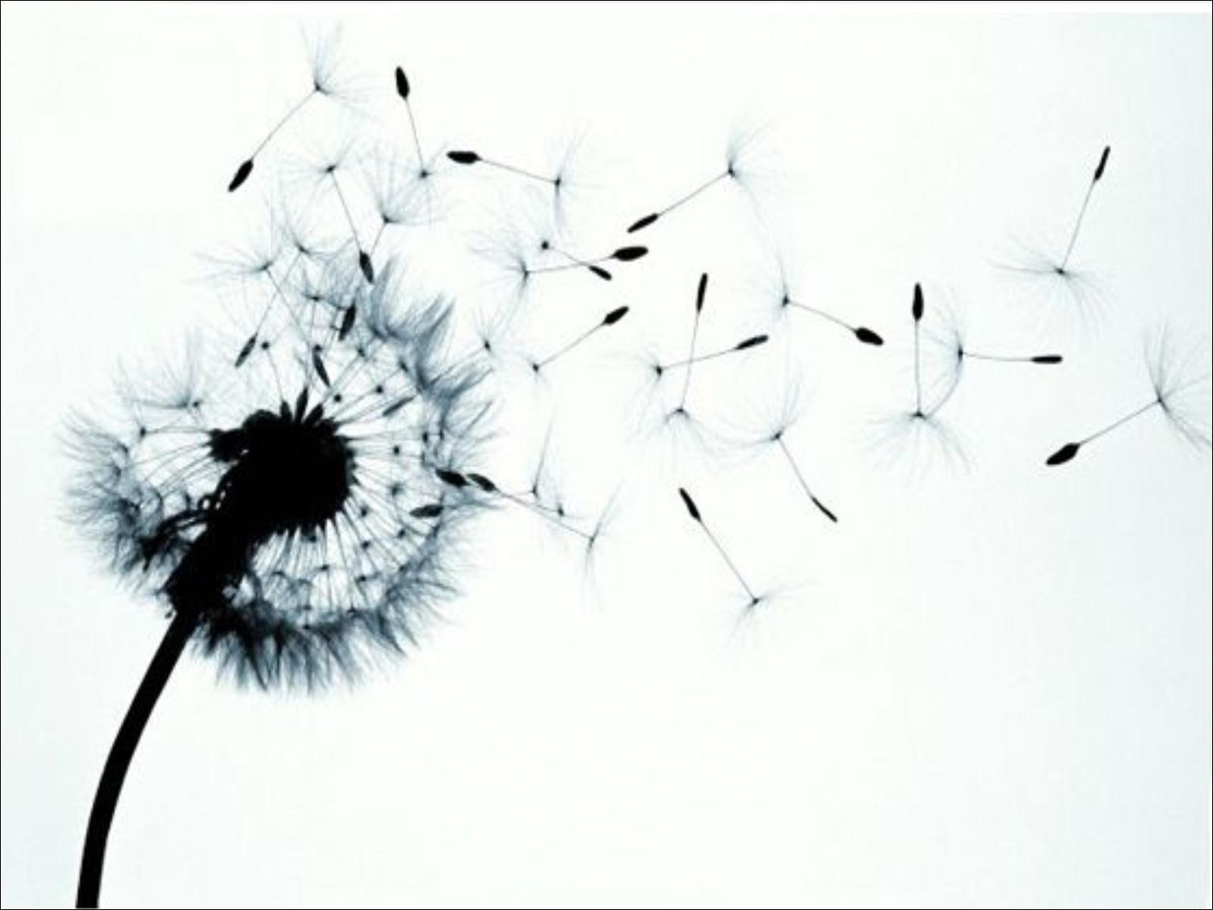
金色的草地

Slide 2
我会读：
绒毛 假装 这些
盛开 玩耍 使劲
钓鱼 观察 花瓣
合拢 手掌 有趣
一本正经 引人注目

Slide 3
比一比，辨一辨:
钓 —— 钩
拢 —— 扰
瓣 —— 辫
耍 —— 要

Slide 4
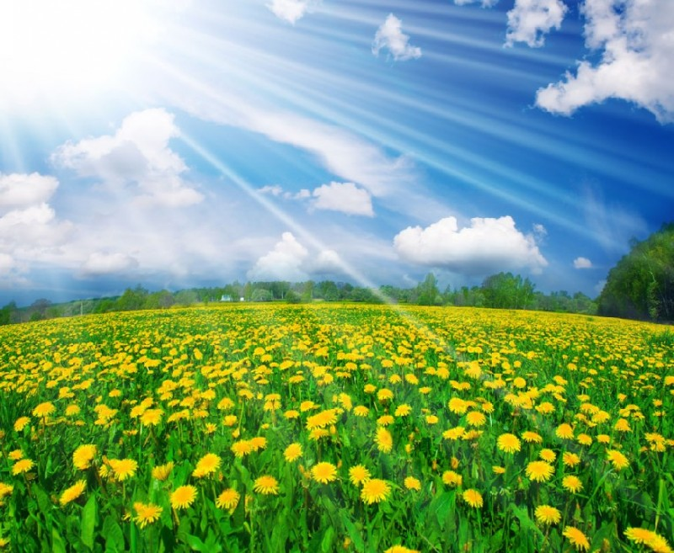
我们住在乡下，窗前是一大片草地。草地上长满了蒲公英。当蒲公英盛开的时候，这片草地就变成了金色的了。

Slide 5
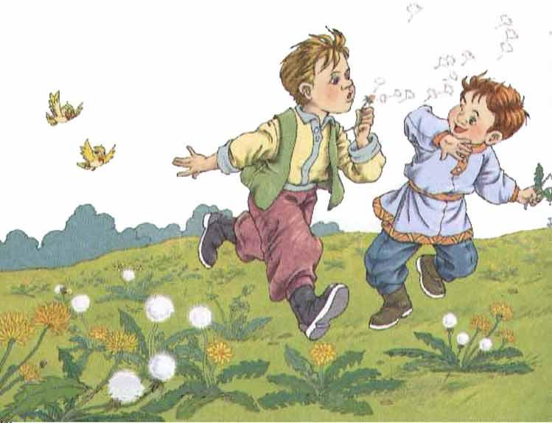

Slide 6
我和弟弟常常在草地上玩耍。有一次，弟弟跑在我前面，我装着一本正经的样子，喊：“谢廖沙！”他回过头来，我就使劲一吹，把蒲公英的绒毛吹到他脸上。弟弟也假装打哈欠，把蒲公英的绒毛朝我脸上吹。
（演示一本正经的表情）
一本正经：
形容很规矩、很庄重的样子。
我会说一句话
（会演也会说）

Slide 7
引人注目：
引起人的注意，使人
把视线集中在一点上。
我会说一句话：
这些并不引人注目的蒲公英，
给我们带来了不少快乐。

Slide 8
“我”先发现了什么，又发现了
什么？两次发现有哪些不同，你
从中受到了什么启示呢？
对周围的事物要多观察，多思考！

Slide 9

有一天，我起得很早去钓鱼，发现草地并不是金色的，而是绿色的。中午回家的时候，我看见草地时金色的。傍晚的时候，草地又变绿了。
这是为什么呢？

Slide 10

我来到草地上，仔细观察，发现蒲公英的花瓣是合拢的。原来，蒲公英的花就像我们的手掌，可以张开、合上。花朵张开时，它是金色的，草地也是金色的；花朵合拢时，金色的花瓣被包住，草地就变成绿色的了。
我知道这是为什么的了

Slide 11


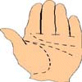

蒲公英的变化
时间：
早晨——
中午——
傍晚——
第二天太阳升上来
草地颜色：
绿色——
金色——
绿色 ——
金色
花的形状
张开像——
手掌
合拢像——
拳头

Slide 12
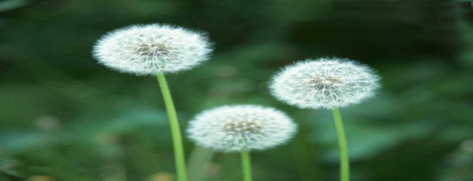
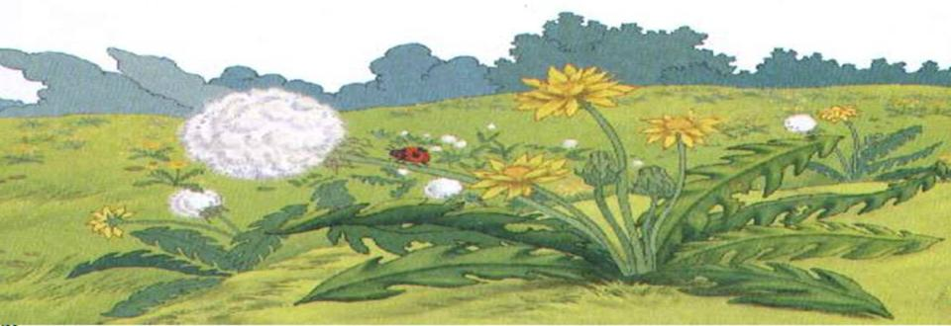
多么可爱的草地！多么有趣的蒲公英！从
那时起，蒲公英成了我们最喜爱的一种花！
它和我们一起睡觉，和我们一起起床。
我知道小哥俩为什么最喜爱蒲公英了。

Slide 13



1、我们要多读几遍课文，把对草地和蒲公英的喜爱之情读出来。
2、我们要积累自己喜欢的好词佳句。

Slide 14
我们交流交流：从课文的哪些地方可以看出草地的可爱、蒲公英的有趣？
因为草地给我们带来了不少快乐所以说它可爱；因为蒲公英的花会张开、合上所以说它有趣。

Slide 15
把下面的句子抄下来，你抄了哪些？你想抄哪些？
花朵张开时，它是金色的，草地也是金色的；花朵合拢时，金色的花瓣被包住，草地就变成绿色的了。

Slide 16
金色的
（阳光）
金色的
（麦浪）
金色的
（童年）
金色的
（草地）

Slide 17
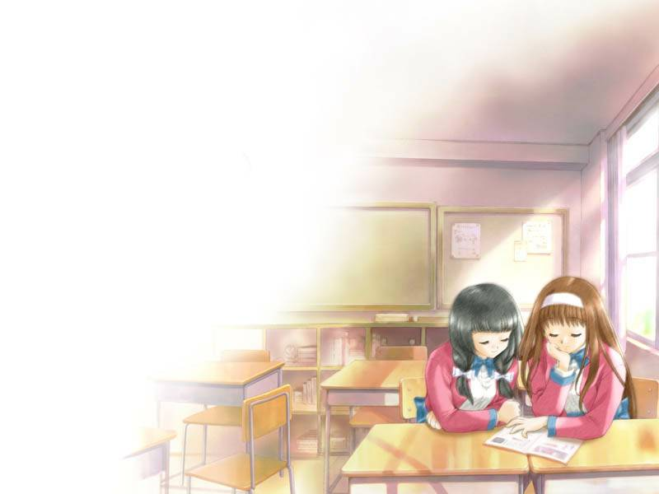
扫读：小声读课文，把课文中的字音读准，把不认识的字或不懂的词做上记号，查字典解决。
连读：与好朋友分自然段连读课文，读通课文，检查字的读音。
想读：默读课文，边读边想课文写了什么？自己读懂了哪些？还有哪些不明白？
选读：选择你最喜欢的， 或是朗读、理解起来有 难度的段落多读几遍。

Slide 18
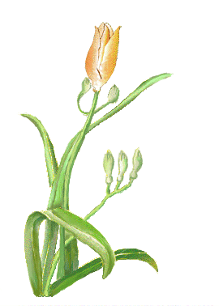
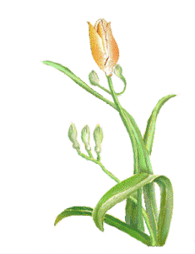
钓
拢
钓鱼
有一天，我起得很早去钓鱼，发现草地并不是金色的，而是绿色的。
合拢
我来到草地上，仔细观察，发现蒲公英的花瓣是合拢的。

Slide 19

jiǎ
假
ji
弟弟也假装打哈欠，把蒲公英的绒毛朝我脸上吹。
ch o
朝
zh o

Slide 20
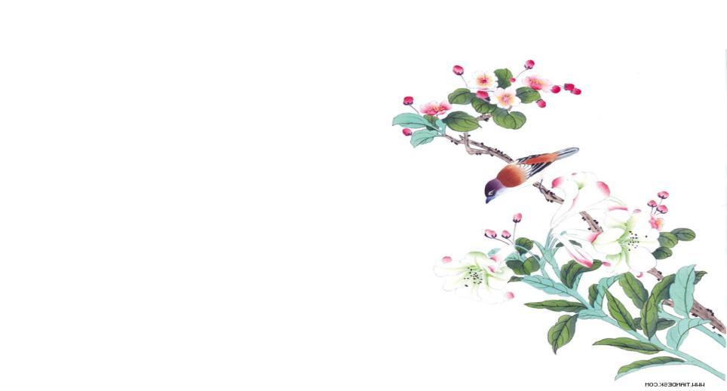
花 瓣
辩 论
辫 子
分 辨
我来到草地上，仔细观察，发现蒲公英的花瓣是合拢的。原来， 蒲公英的花就像我们的 手掌，可以张开、合上。 花朵张开时，它是金色的， 草地也是金色的；花朵合拢 时，金色的花瓣被包住，草 地就变成绿色的了。

Slide 21
蒲 公 英
有一次，弟弟跑在我前面，我装着一本正经的样子，喊：“谢廖沙！”
一本正经
就这样，这些并不引人注目的蒲公英，给我们带来了不少快乐。
引人注目

Slide 22

盛开 玩耍 使劲 绒毛 假装 这些 钓鱼 观察 花瓣 合拢手掌 有趣 一本正经 引人注目

Slide 23


我会写
耍

Slide 24
装

Slide 25
劲

Slide 26
绒

Slide 27
假

Slide 28
朝

Slide 29
些

Slide 30
钓

Slide 31
察

Slide 32
瓣

Slide 33
拢

Slide 34
掌

